Slide 1
Анализ аудио

Slide 2
Спектральный анализ сигналов
https://habr.com/ru/post/253447/
Преобразование Фурье
https://readera.org/read/140244318

Slide 3
Частотный анализ аудиофайла
https://coddism.com/zametki/chastotnyj_analiz_audiofajla
https://pandia.ru/text/77/481/644.php

Slide 4
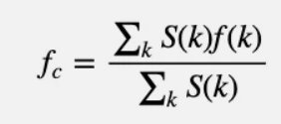
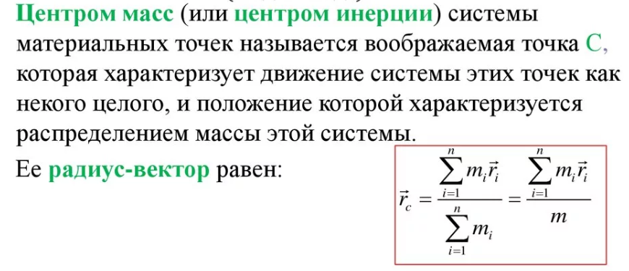
Спектральный центроид
Указывает, на какой частоте сосредоточена энергия спектра или, другими словами, указывает, где расположен «центр масс» для звука. Схож со средневзвешенным значением:
где S(k) — спектральная величина элемента разрешения k, а f(k) — частота элемента k.
librosa.feature.spectral_centroid вычисляет спектральный центроид для каждого фрейма в сигнале.
.spectral_centroid возвращает массив со столбцами, равными количеству фреймов, представленных в семпле.

